Slide 1

ОСНОВИ НЕВРОЛОГІЇ ТА НЕЙРОХІРУРГІЇ (за проф. спрямуванням)
Рівень вищої освіти: бакалаврський
Галузь знань: 22 Охорона здоров'я
Спеціальність: 227 Фізична терапія, ерготерапія
Освітня програма: Фізична терапія, ерготерапія

Slide 2
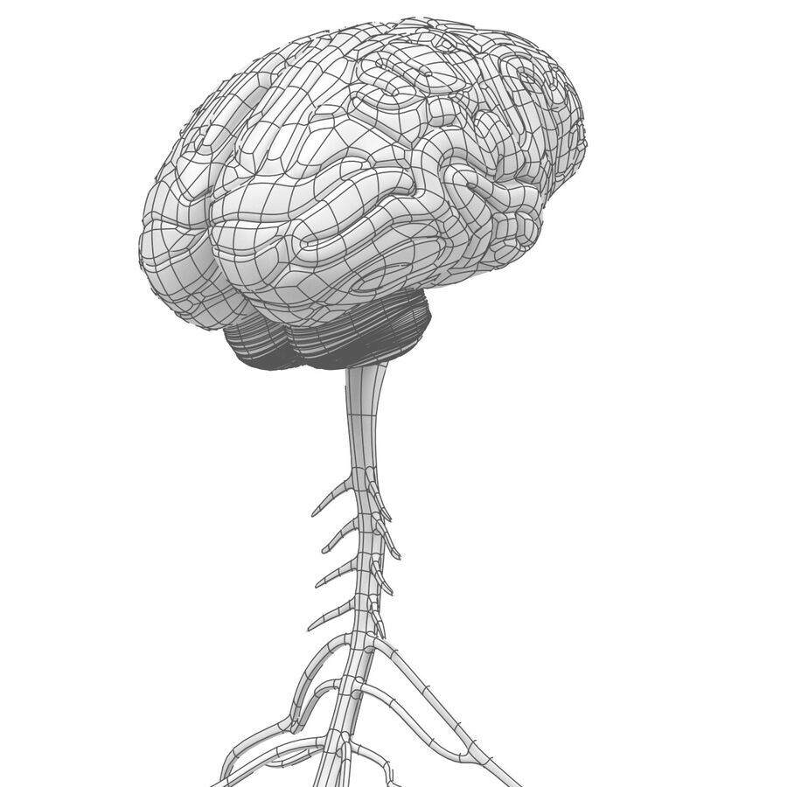
НЕВРОЛОГІЯ
Неврологія - це наука, яка вивчає всі прояви нормального розвитку та патології нервової системи людини, а також зміну нервової системи внаслідок хвороб інших органів і систем організму або шкідливих зовнішніх факторів.

Slide 3
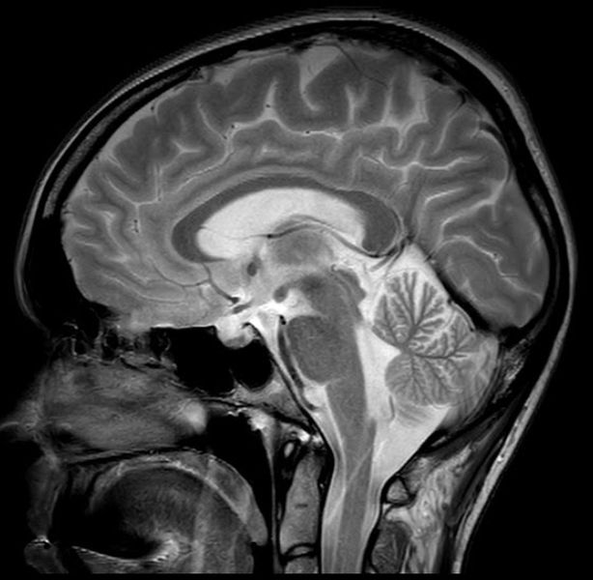
НЕЙРОХІРУРГІЯ
Нейрохірургія – це розділ хірургії, що займається питаннями діагностики та оперативного лікування травм і захворювань як центральної, так і периферичної нервової систем.

Slide 4
НЕВРОЛОГІЯ
Дисципліна передбачає набуття загальних знань (пропедевтика) і спеціальних знань за професійним спрямуванням. Пропедевтика передбачає знання провідних шляхів, анатомо-фізіологічних особливостей нервової системи, симптомів і синдромів ураження НС на різних рівнях; спеціальна частина присвячена вивченню окремих порушень нервової системи ‒ їх етіології, патогенезу, методам обстеження та втручання в аспекті мультидисциплінарного підходу. Дисципліна забезпечує формування практичних навичок майбутнього фахівця з фізичної терапії та ерготерапії при роботі з пацієнтами неврологічного профілю.

Slide 5
Мета курсу
Метою вивчення навчальної дисципліни «Основи неврології та нейрохірургії (за професійним спрямуванням)» є засвоєння майбутніми фізичними терапевтами, ерготерапевтами системи науково-практичних знань та набуття умінь і компетенцій у сфері фізичної терапії та ерготерапії при ураженнях і травмах центральної та периферичної нервової системи й реалізації їх у своїй професійній діяльності.

Slide 6
Основні ТЕМИ
Функціональна та патологічна анатомія нервової системи.
Основні клінічні симптоми і синдроми в неврології.
Ураження верхнього та нижнього мотонейрону.
Когнітивні порушення у пацієнтів неврологічного профілю.
Ішемічний інсульт головного мозку.
Геморагічний інсульт головного мозку.
Черепно-мозкова травма.
Травматичні ушкодження спинного мозку.
Ураження нижнього мотонейрону: мононейропатії та полінейропатії.
Неврологічні синдроми дегенеративно-дистрофічної патології хребта.

Slide 7
Теми ПРАКТИЧНИХ занять
Принципи будови та функціонування нервової системи.
Реалізація рухового акту та його порушення.
М’язовий тонус та його порушення
Рефлекси, патологія рефлексів. Порушення чутливості.
Порушення рівноваги та координації. Діагностичний інструментарій.
Когнітивні порушення у пацієнтів неврологічного профілю. Діагностичний інструментарій.
Етіопатогенез та клінічні прояви ішемічного інсульту.
Неглект. Push та Pull-синдроми.
Клінічна оцінка стану пацієнта з інсультом.
Комплексна оцінка функціональної незалежності пацієнтів з інсультом
Класифікація та клінічні прояви ЧМТ
Клінічні прояви спінальної травми.
Неврологічна класифікація травми спинного мозку ASIA.

Slide 8
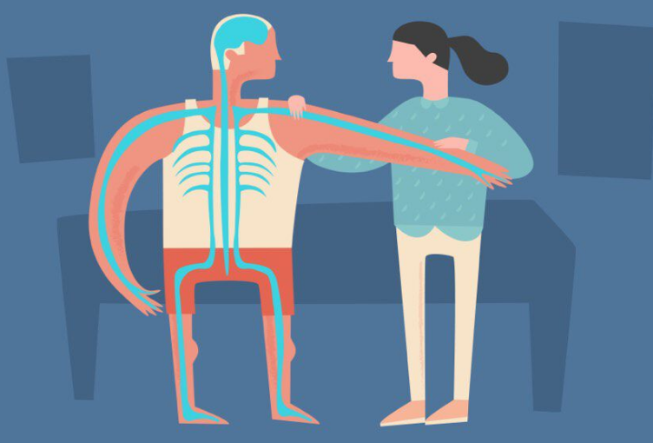
Клінічна практика
Успішне опанування дисципліни є передумовою допуску до клінічної практики з фізичної терапії та ерготерапії при порушеннях діяльності нервової системи

